Slide 1

TakeMyPet
A.Accorinti, A.Di Carmine, G.Nesci, L.Rossi

Slide 2
Introduzione
Lo scopo di TakeMyPet è mettere in contatto in modo semplice ed intuitivo, i possesori di animali, con poco tempo da dedicare alla loro cura, con appassionati con del tempo libero, ma senza le risorse economiche per avere un animale. Non è un rapporto lavorativo, ma uno scambio di favori che avviene in modo gratuito(questo ci differenzia da altre app già esistenti).
Inoltre permette di creare e partecipare ad eventi, dando così l’opportunità di conoscere altre persone con la stessa passione.

Slide 3



È possibile iscriversi gratuitamente al servizio, il quale permette al Pet Sitter di accudire l’animale che preferisce tra quelli proposti dai Proprietari vicini a lui.

Slide 4
Viceversa i Proprietari hanno la possibilità di scegliere, tra i Pet Sitters che hanno dato la loro disponibilità, quello che li convince di più, in modo tale da poter lasciare il proprio animale in mani sicure.

Slide 5
La scelta è intuitiva ed avviene attraverso lo “swap” di profili proposti dal sistema in base ai parametri inseriti.
Avvenuto il match gli utenti vengono messi in contatto e possono incominciare il loro scambio di favori.

Slide 6
Al momento dell’iscrizione è possibile scegliere tra i due tipi di utente.
Una volta effettuato l’accesso l’app cambierà la sua interfaccia e le sue funzionalità a seconda del tipo di utente.

Slide 7
È presente anche un sito web, in cui l’admin può effettuare l’accesso e lavorare sulla propria dashboard di controllo dell’app.
Inoltre, per gli utenti, nel sito è possibile registrarsi, effettuare l’accesso e modificare il proprio profilo.

Slide 8
Funzionalità:
ANNUNCI: crea annunci per fare accudire i tuoi animali (Proprietario).
SWAP: scegli tra gli annunci disponibili (Pet Sitter) o tra i Pet Sitter che hanno accettato il tuo annuncio (Proprietario).

Slide 9
PREFERITI: gli annunci o i Pet Sitter scelti nello swap vengono messi in preferiti, in modo da rivedere le tue scelte e confermare con calma.
EVENTI: crea e partecipa ad eventi (ad esempio “raduno per bassotti a Villa Villetta”), per conoscere altre persone con la tua passione.
CHAT: trovato il match tra Proprietario e Pet Sitter i due utenti vengono messi in contatto nell’apposita chat.

Slide 10
Attori principali
PROPRIETARIO: principalmente inserisce annunci per i propri animali, sceglie i pet sitter, crea e partecipa ad eventi,invia valutazioni e segnalazioni.
01
02
PETSITTER: principalmente sceglie gli annunci,crea e partecipa ad eventi,invia valutazioni e segnalazioni.
03
ADMIN: gestisce le segnalazioni, modera gli utenti e gli eventi, visualizza le statistiche dell’applicazione.

Slide 11
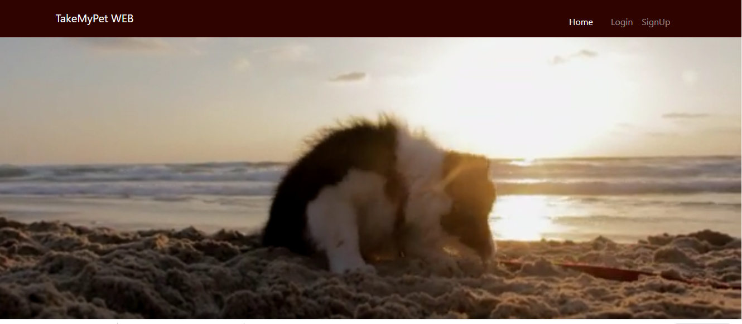
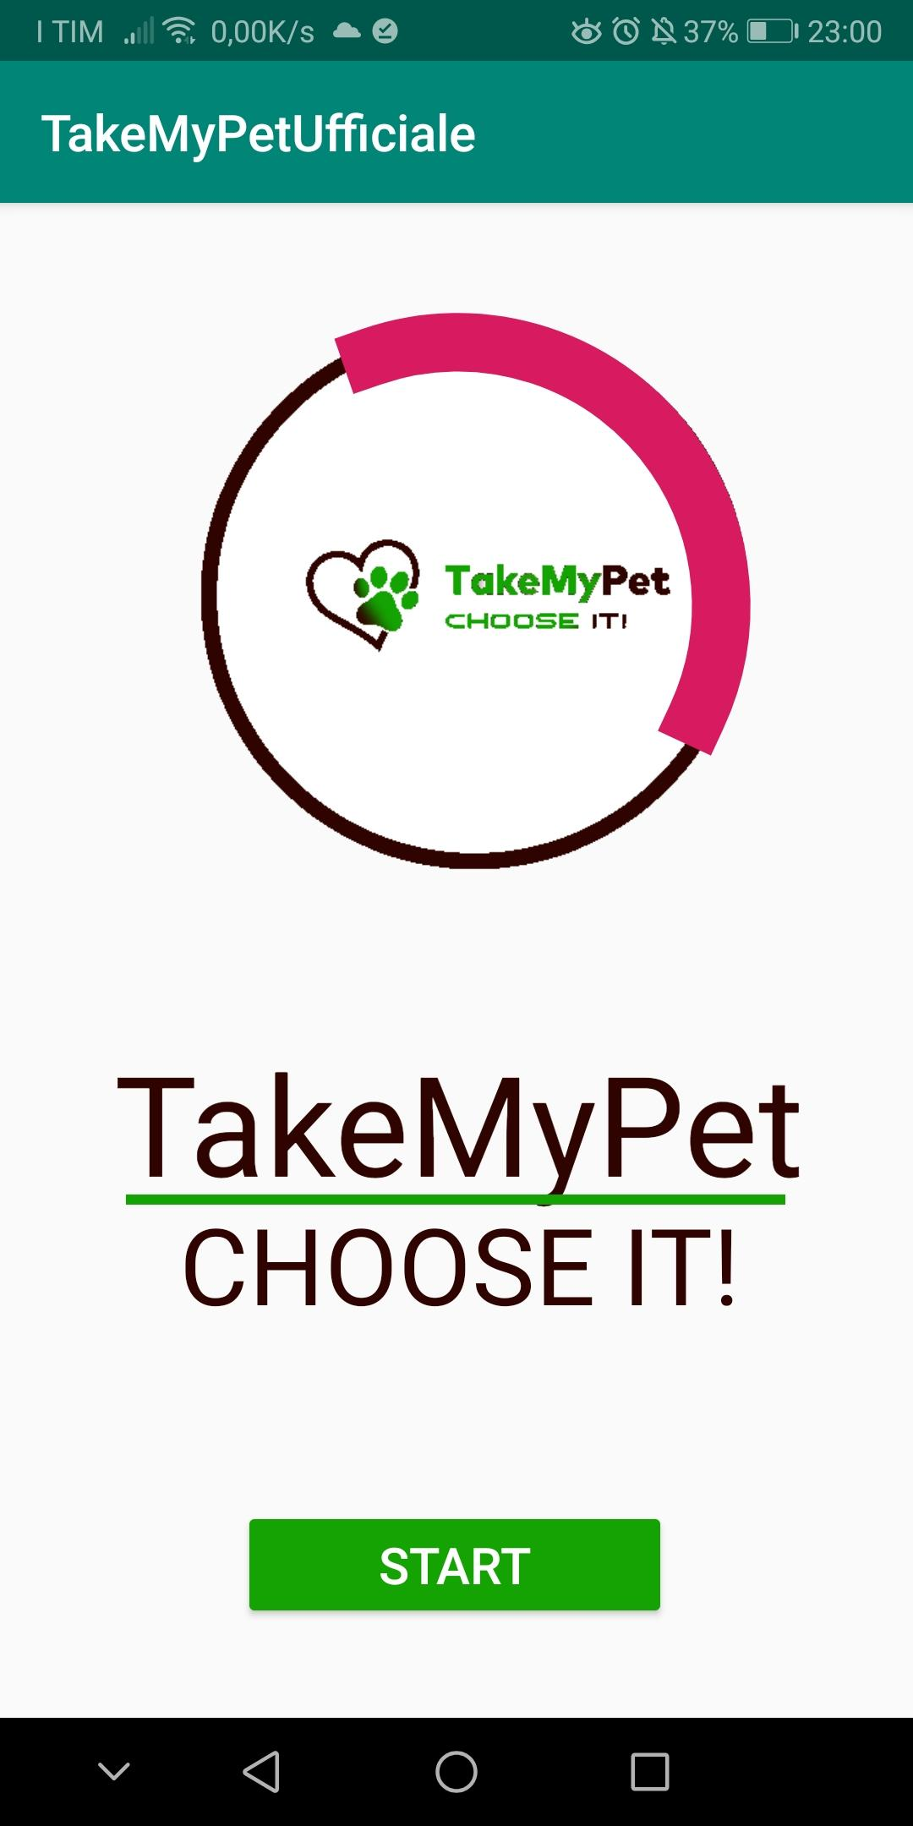
Web app
Android app

Slide 12
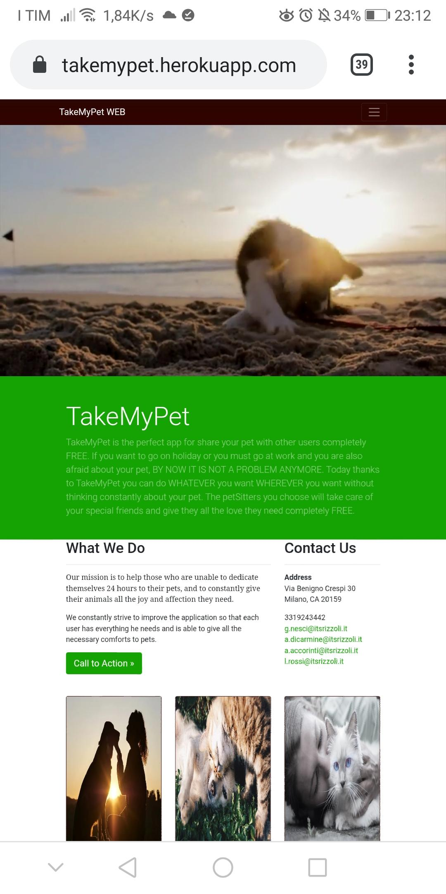
Sito web
Nel nostro sito web dinamico, oltre a trovare informazioni sull’applicazione, ci si può registrare e scaricare l’app dal play store.
È possibile inoltre effettuare il login, visualizzare il proprio profilo ed effettuare modifiche.

Slide 13
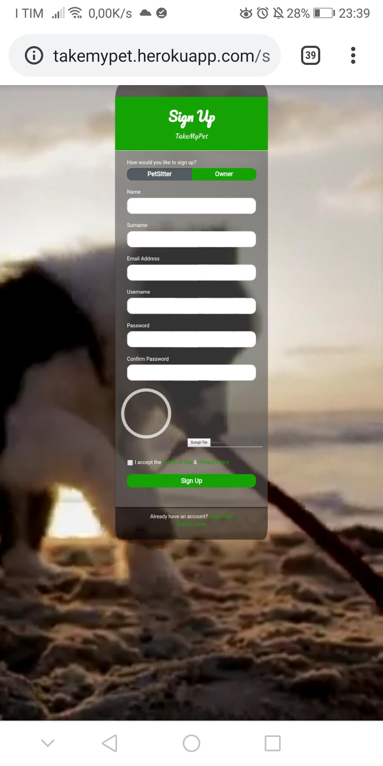
Sito web
Permette anche il caricamento dell’immagine del profilo che verrà salvata lato server.
Nel DB verrà salvato solo l’url, in modo da guadagnare spazio.
Nella registrazione la web app controlla che un utente con lo stesso Username non esista già, se i campi sono riempiti e se la mail inserita è nel formato giusto.

Slide 14
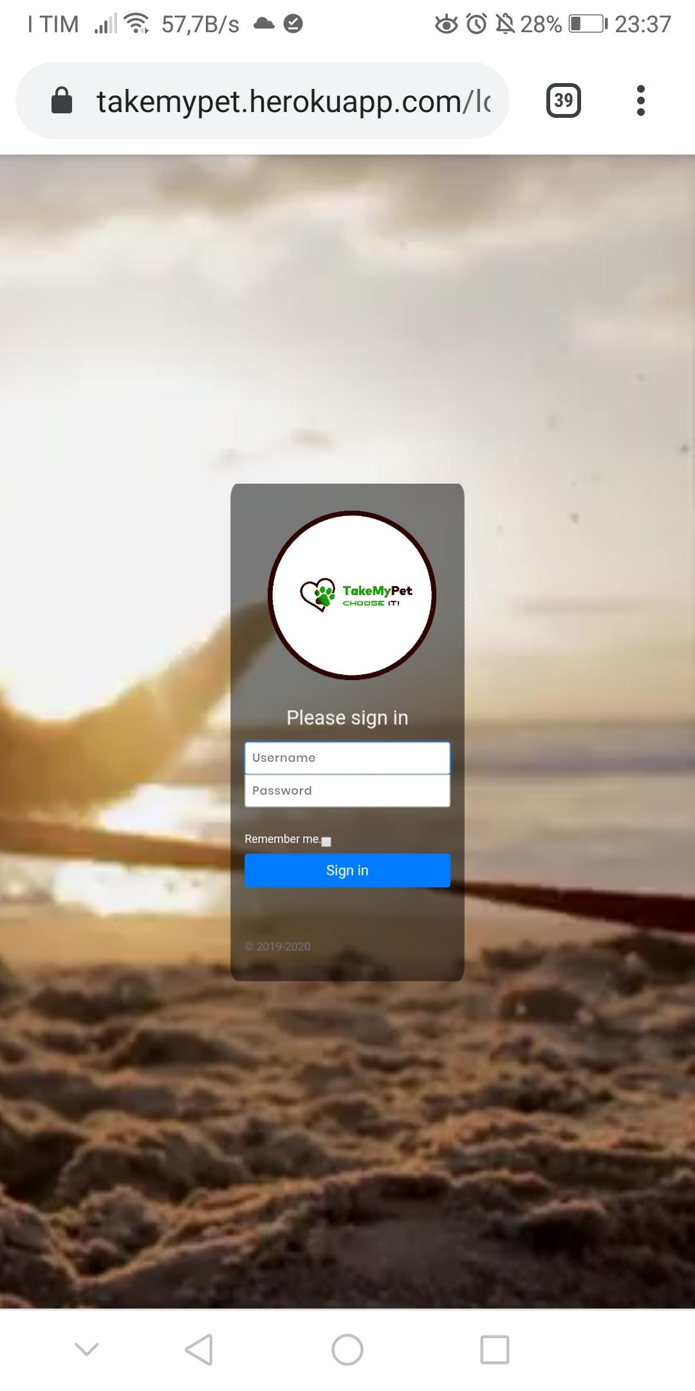
Sito web
Nel login il server controlla che l’utente esista nel database e carica una pagina diversa a seconda che si tratti di un utente o di un admin.
Se viene inserita per dieci volte una password sbagliata, l’account viene bloccato e viene inviata all’utente una mail contenente il link per accedere alla pagina di sblocco ed un codice alfanumerico (generato casualmente) da inserire per sbloccare l’account.

Slide 15
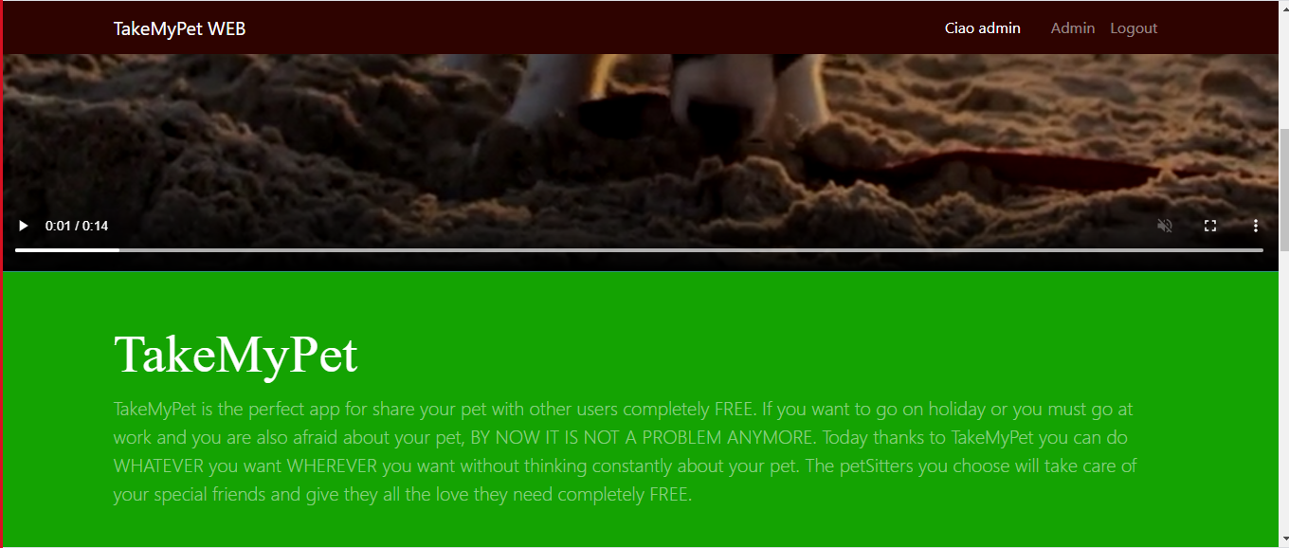
Sito web
Una volta fatto il login l’admin può accedere alla dashboard di controllo dell’app.
Attraverso la dashboard l’admin può visualizzare statistiche, gestire gli utenti e visualizzare le segnalazioni

Slide 16
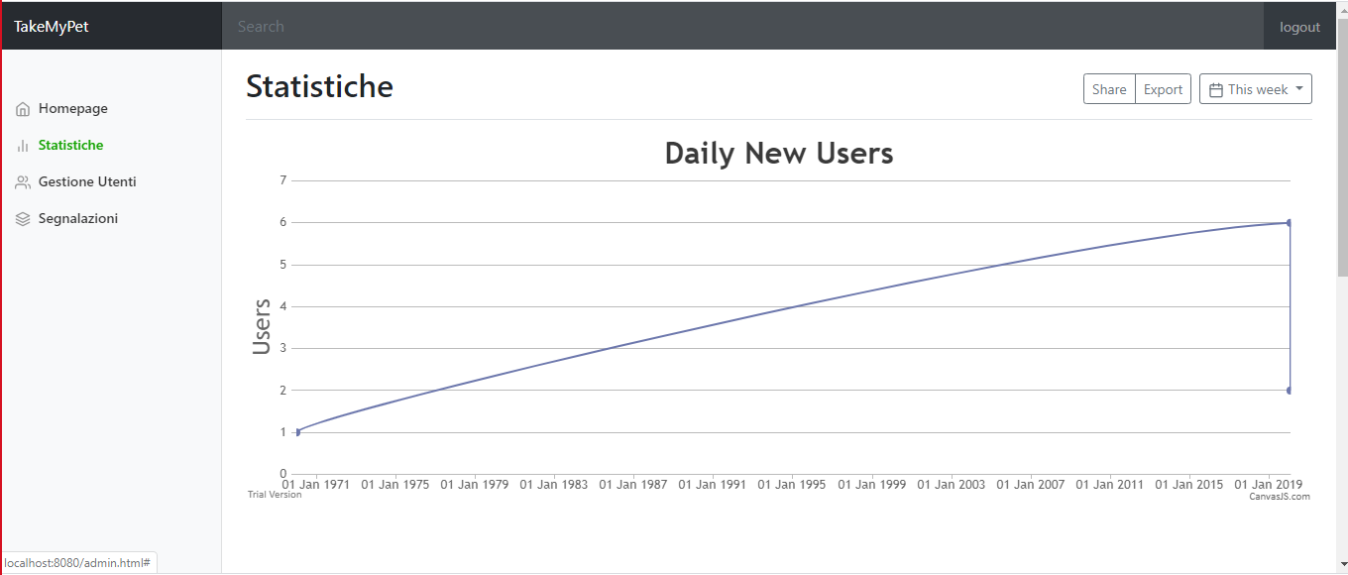
Sito web
Nella home della dashboard è presente un grafico contenente le statistiche
Nell’esempio, il grafico riporta il numero di utenti iscritti ogni giorno.
Qui si possono impostare vari tipi di statistiche a seconda della necessità.

Slide 17
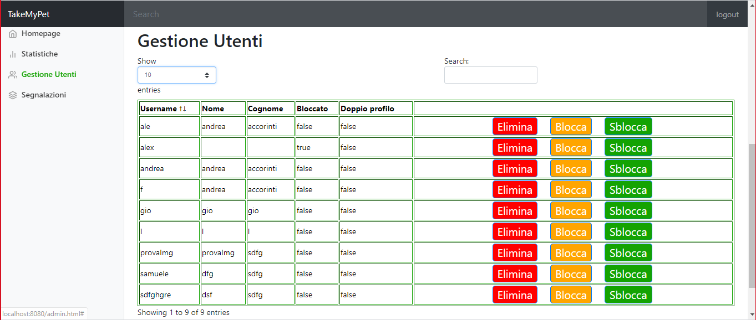
Sito web
Attraverso la sezione “gestione utenti” l’admin visualizza un elenco con tutti gli utenti registrati.
In questa tabella si possono bloccare, sbloccare ed eliminare profili attraverso chiamate al server che effettuano modifiche sul DB.

Slide 18
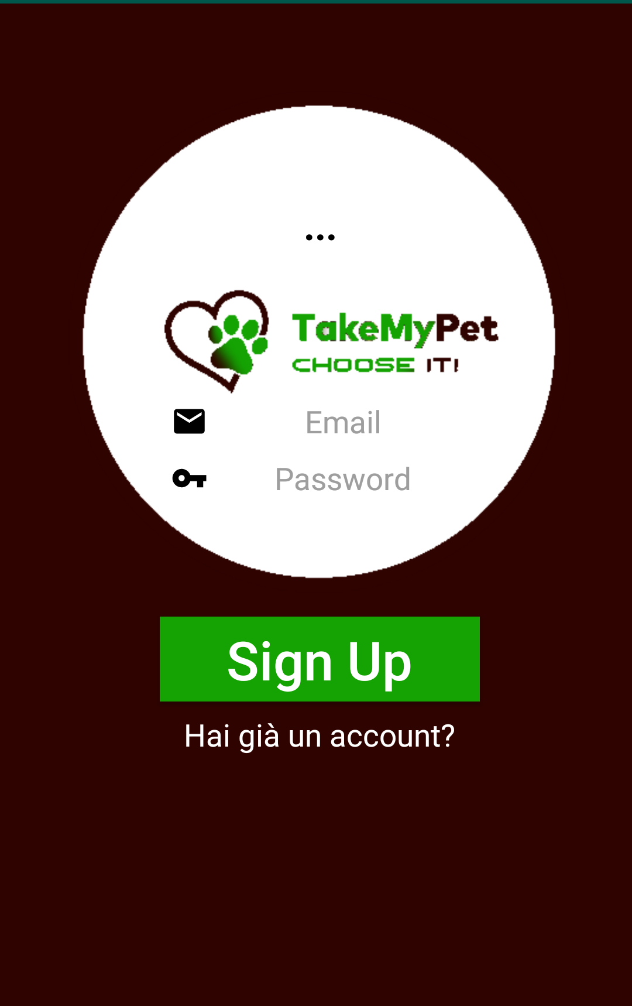
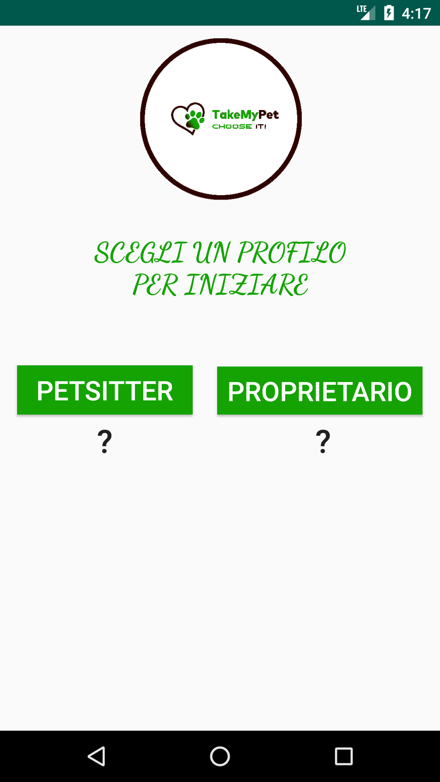
Applicazione Android
L’utente può registrarsi anche attraverso l’app.
Al momento della registrazione può specificare se registrarsi come PetSitter o come Proprietario.

Slide 19
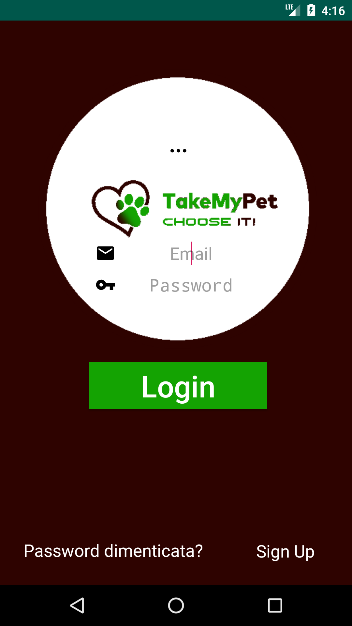
Applicazione Android
L’utente deve loggarsi per utilizzare l’applicazione.
Il funzionamento del login avviene in modo analogo al sito web.

Slide 20
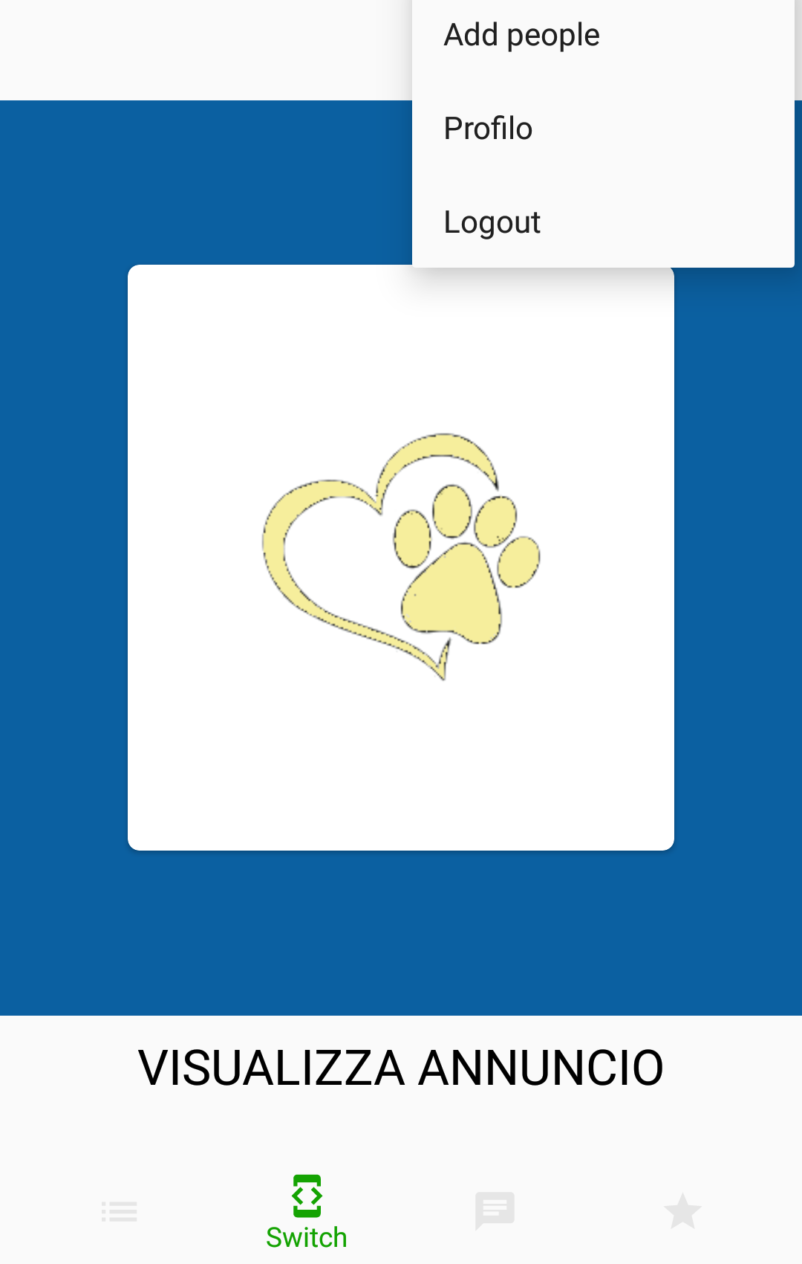
Applicazione Android
Una volta loggato l’utente può navigare attraverso una AppBar posta in basso, spostandosi da una schermata ad un’altra attraverso il click o il semplice slide touch sullo schermo.

Slide 21
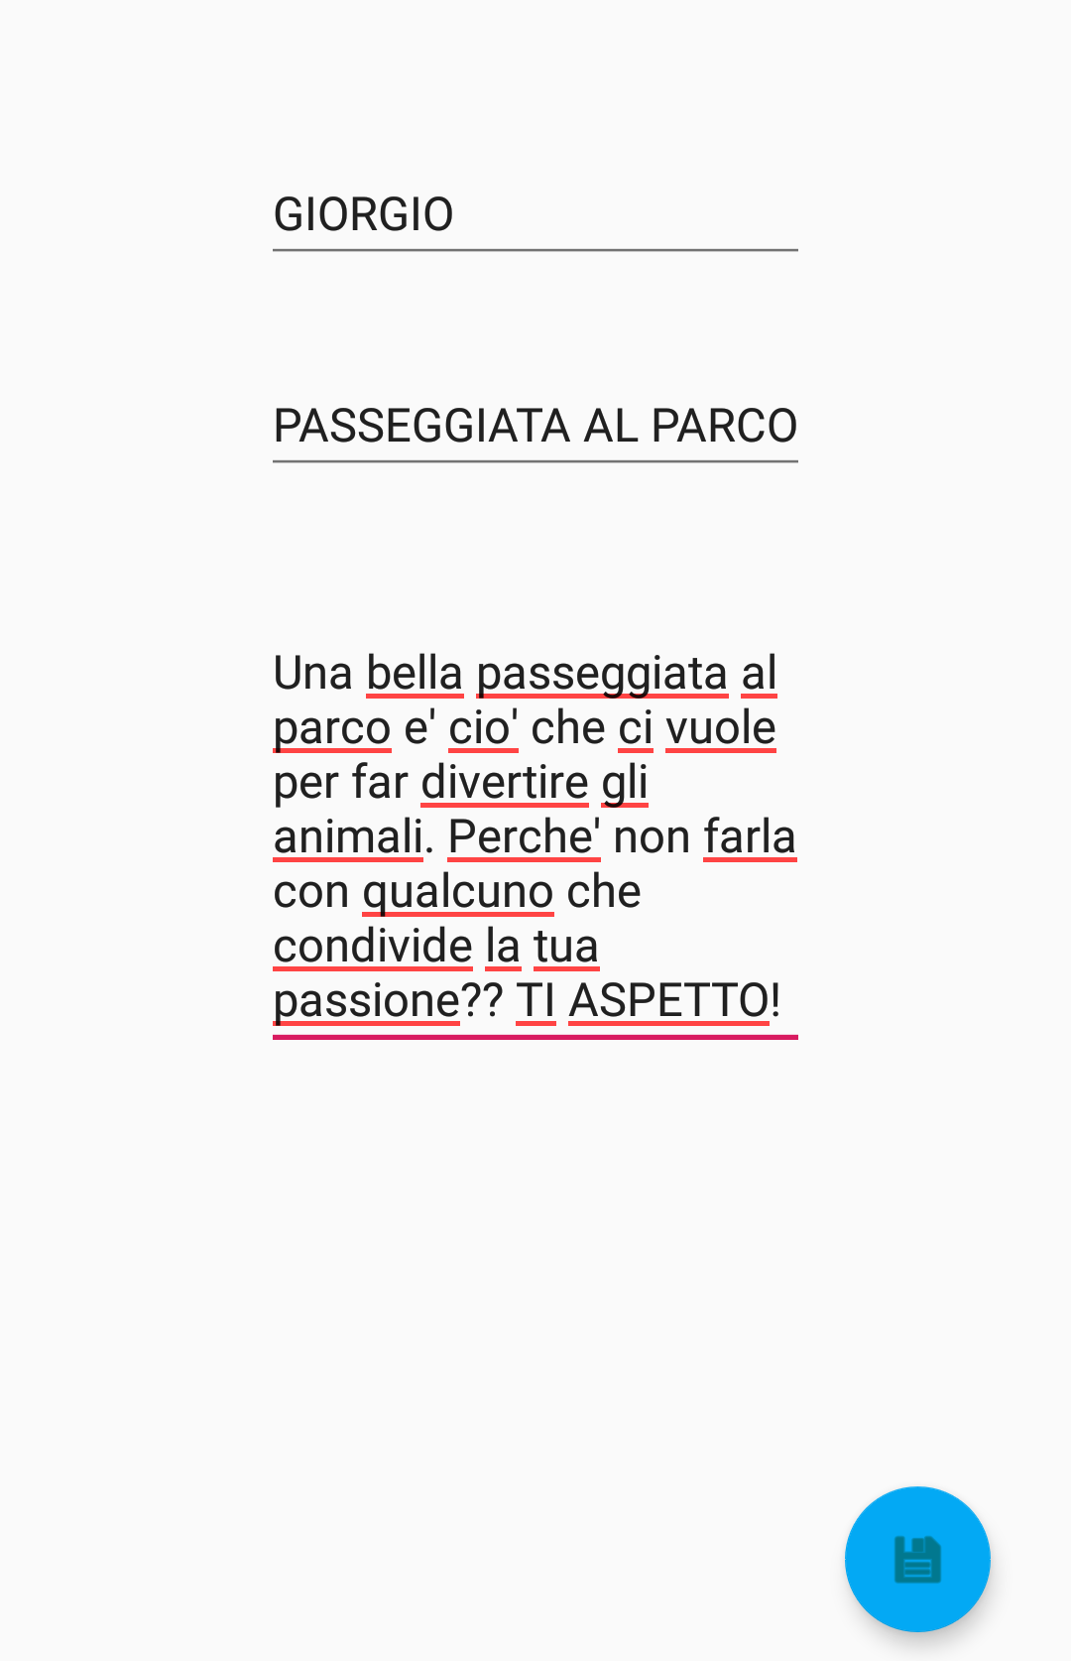
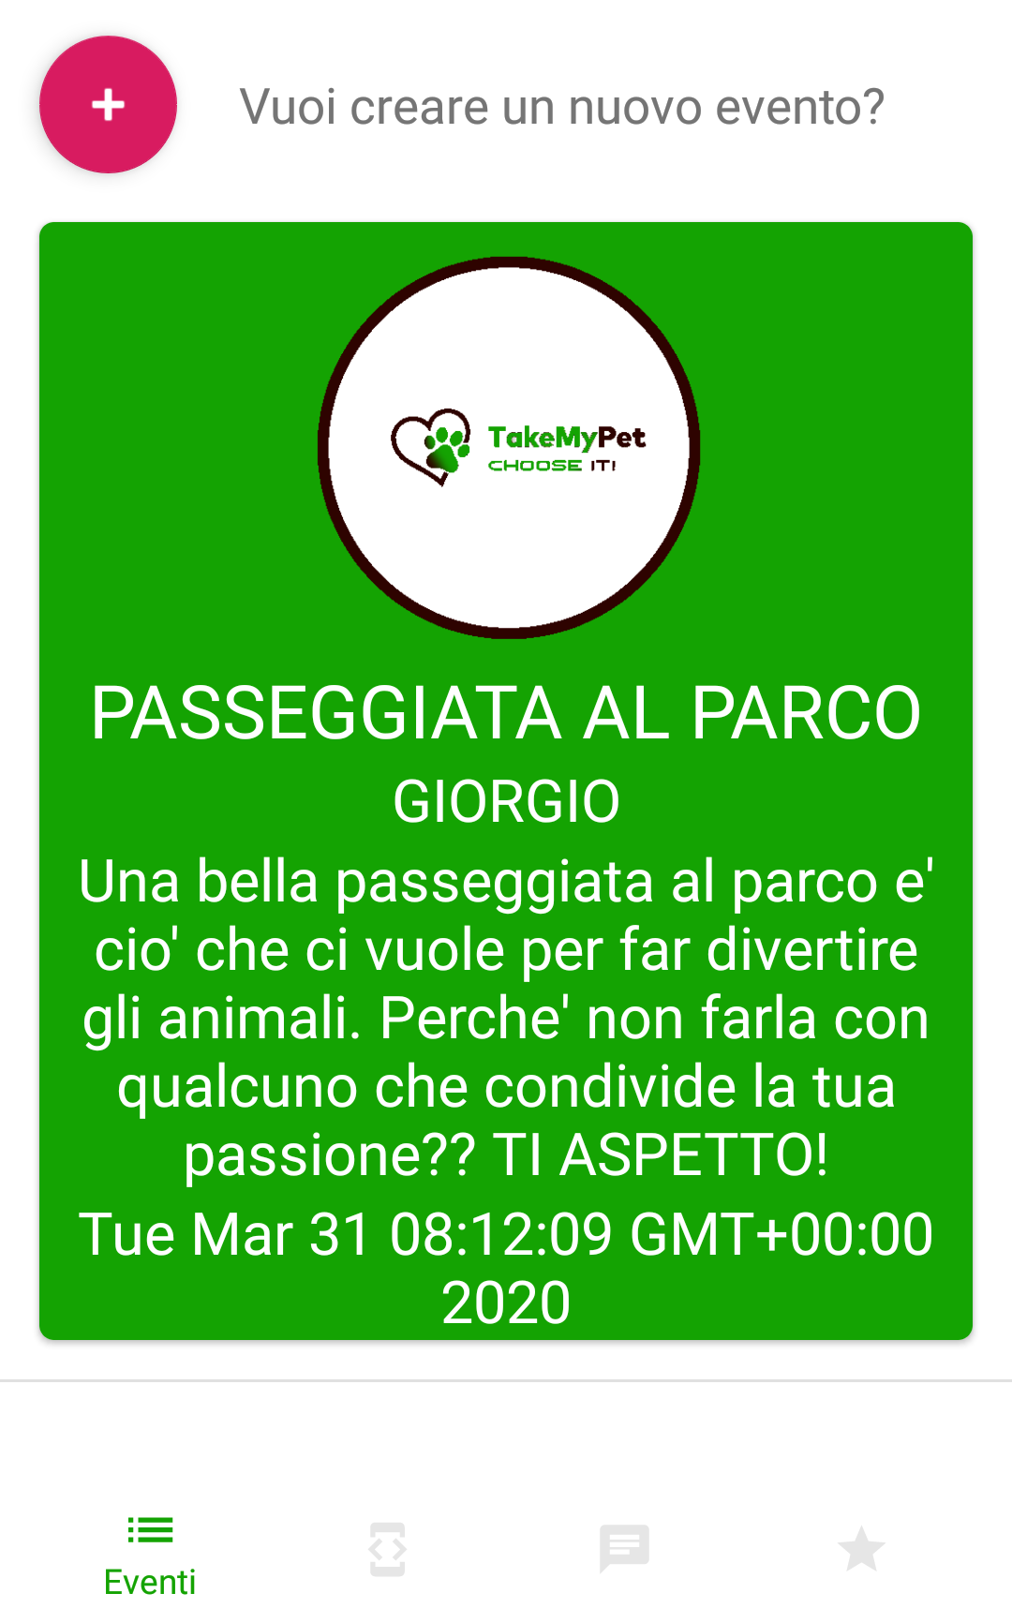
Applicazione Android
Sulla schermata eventi è possibile visualizzare quelli già esistenti, controllare lo stato dei propri, crearne di nuovi e partecipare a quelli creati dagli altri.

Slide 22
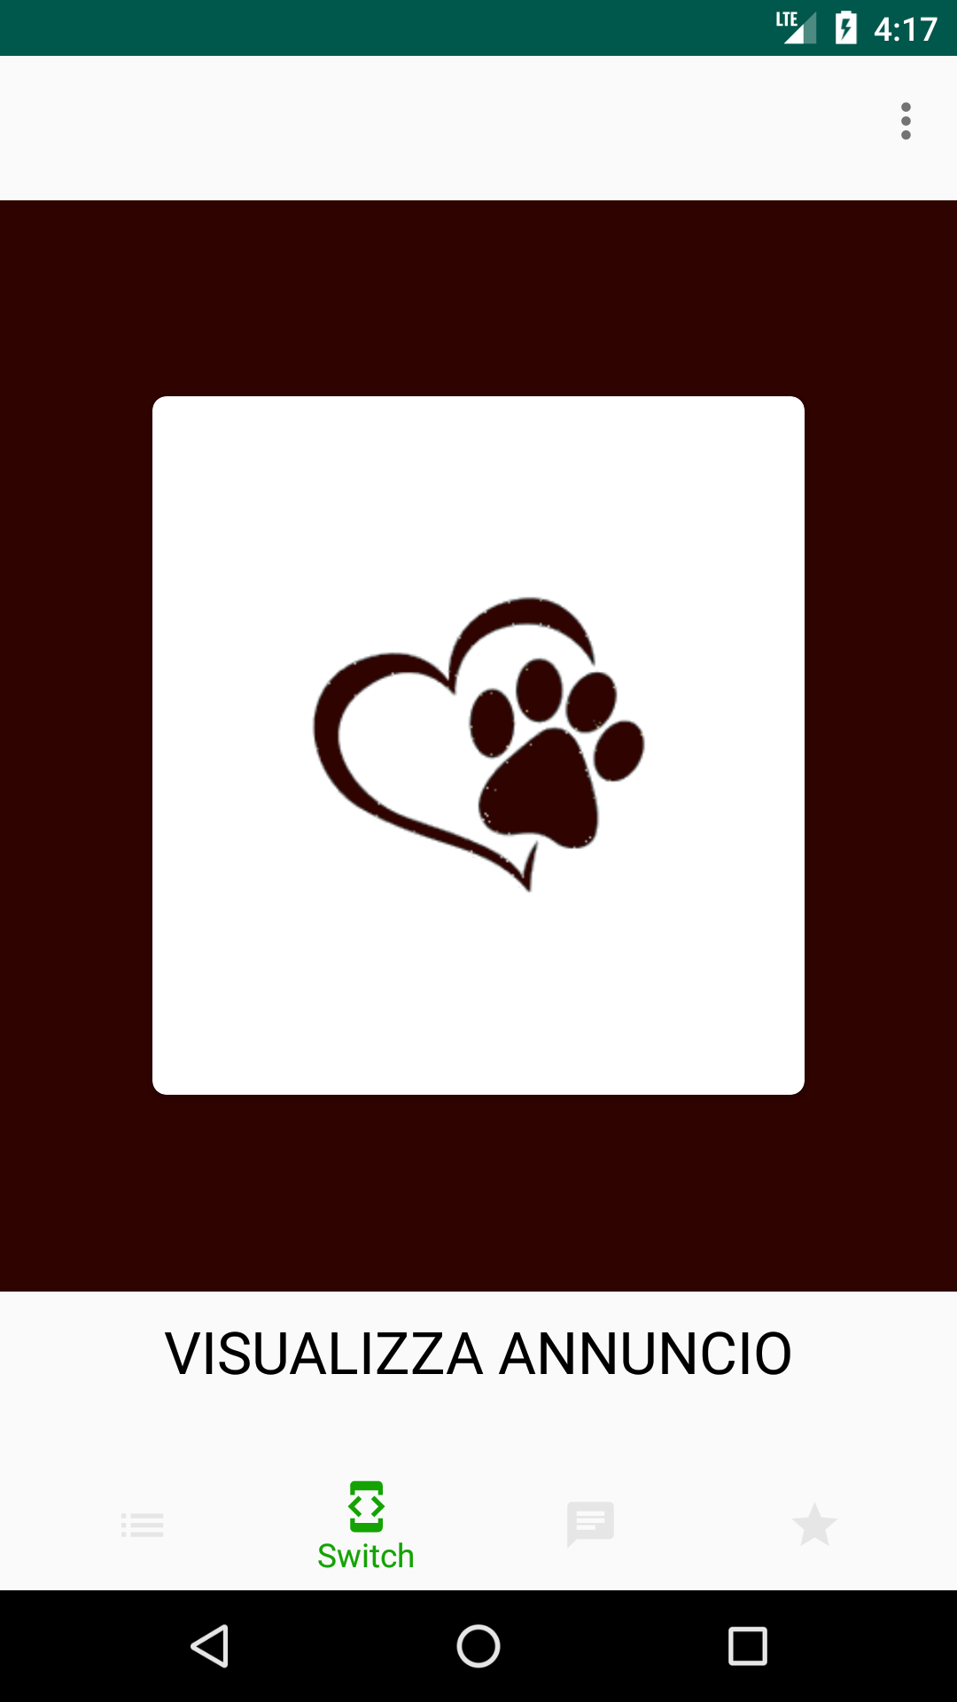
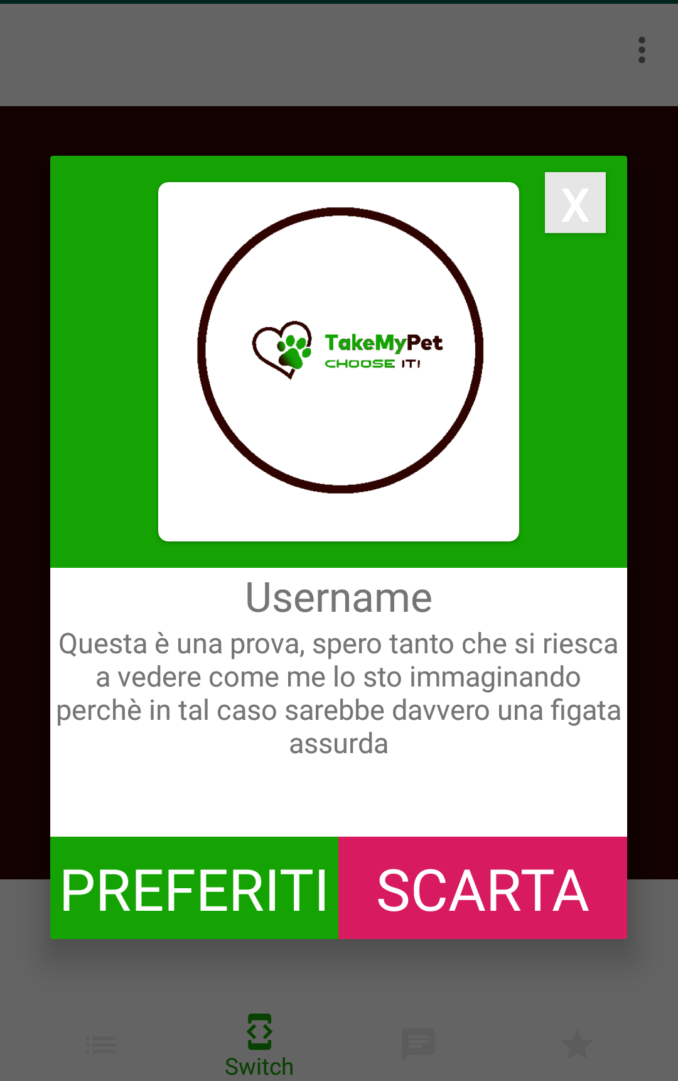
Applicazione Android
Usando lo “swap”il petsitter può trovare l’animale che preferisce e aggiungerlo alla lista dei preferiti. Il Proprietario può creare annunci per i propri animali ed usare la funzione di “swap” per trovare il petsitter più adatto, tra quelli che hanno dato la conferma.

Slide 23
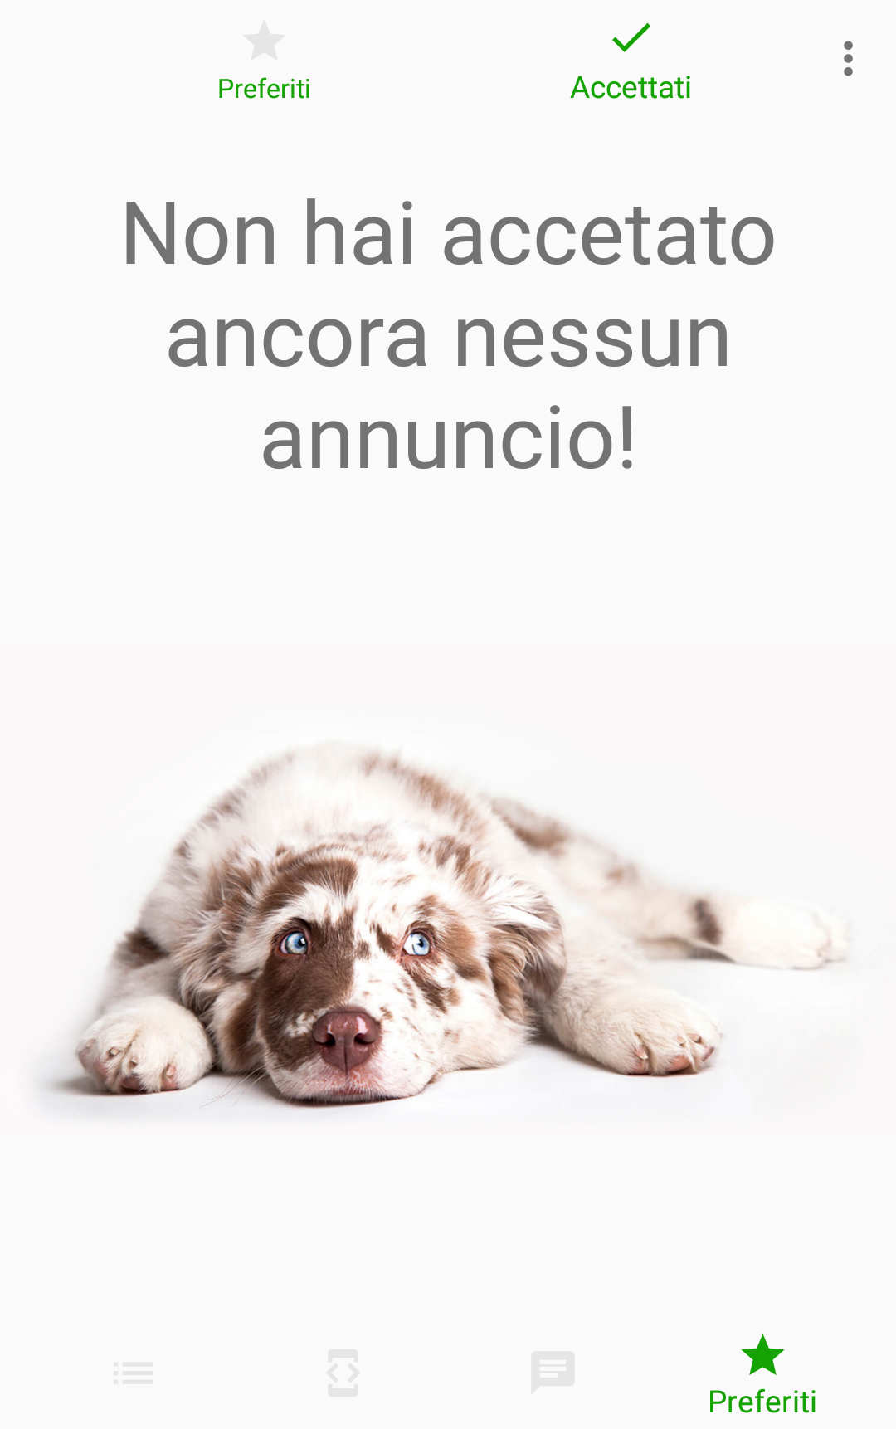
Applicazione Android
Il Proprietario rivede e seleziona un PetSitter tra quelli salvati in preferiti tramite lo swap.
In questa schermata i PetSitters accettano o eliminano gli annunci salvati in preferiti.
Il PetSitter comparirà poi nello swap del Proprietario del relativo annuncio.
Avvenuta la conferma, i due verranno messi in contatto.

Slide 24
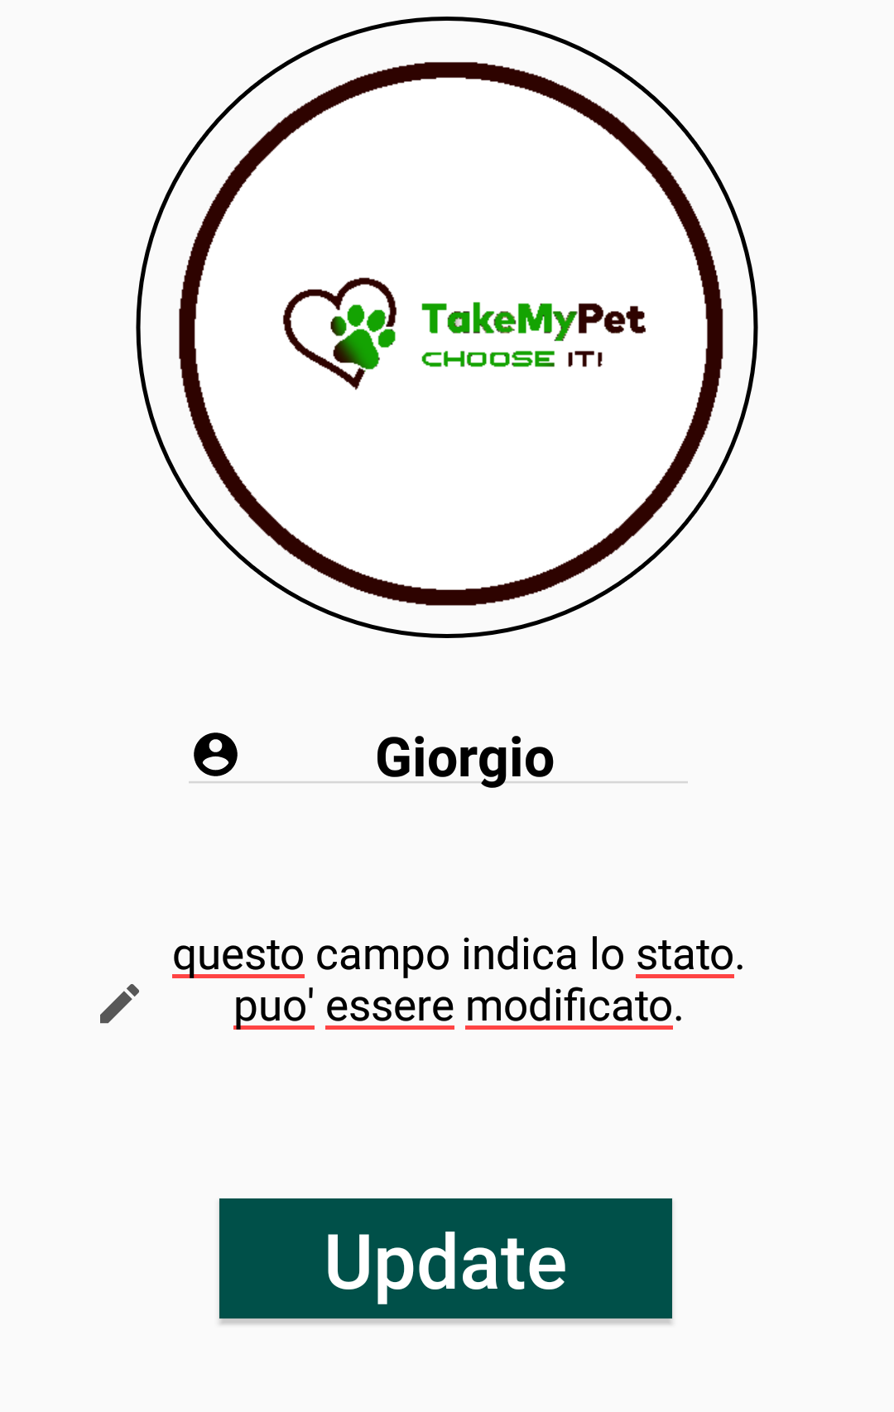
Applicazione Android
L’utente inoltre può modificare le sue informazioni personali direttamente dall’applicazione.
I dati verranno aggiornati nel database lato server e in quello locale.

Slide 25
Sviluppi futuri

Slide 26
Aggiungere la geolocalizzazione
Aggiungere la funzione di chat
Aggiungere la funzione doppio profilo
Aggiungere la funzione di recupero della password

Slide 27
Grazie!

